Slide 1
Luokan OneNote-muistikirjan luominen
Anna Malinen

Slide 2
Kolme kärpästä yhdellä iskulla!
Luokan OneNote-muistikirja sisältää kolme eri tavalla jakautuvaa muistikirjaa:
  1. Sisältökirjasto
    opettajalla muokkausoikeus, opiskelijat voivat lukea ja kopioida
  2. Yhteistyötila
    opettajalla ja oppilailla muokkausoikeus)
  3. Oppilaan oma tila
    opettajalla ja yksittäisellä oppilaalla muokkausoikeus, tila näkyy vain oppilaalle ja opettajalle

Slide 3
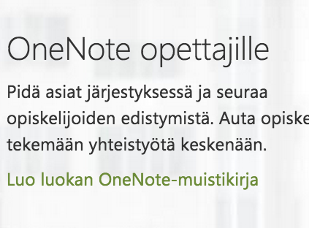
Luokan OneNote-muistikirjan luominen
1. Kirjaudu O365:een:
  edupalvelut.fi
    wilma-tunnukset
  2. Valitse alavasemmalta
  Luokan OneNote-muistikirja

Slide 4
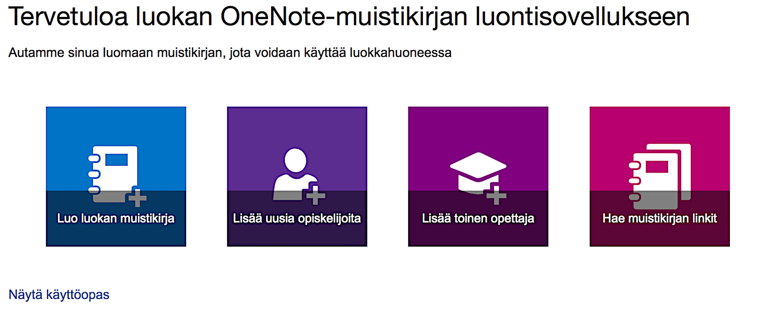
Valitse Luo luokan muistikirja.
1.

Slide 5
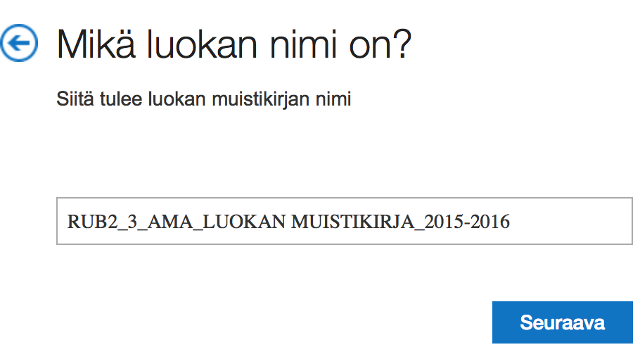
Anna muistikirjalle nimi.
Valitse Seuraava.

Slide 6
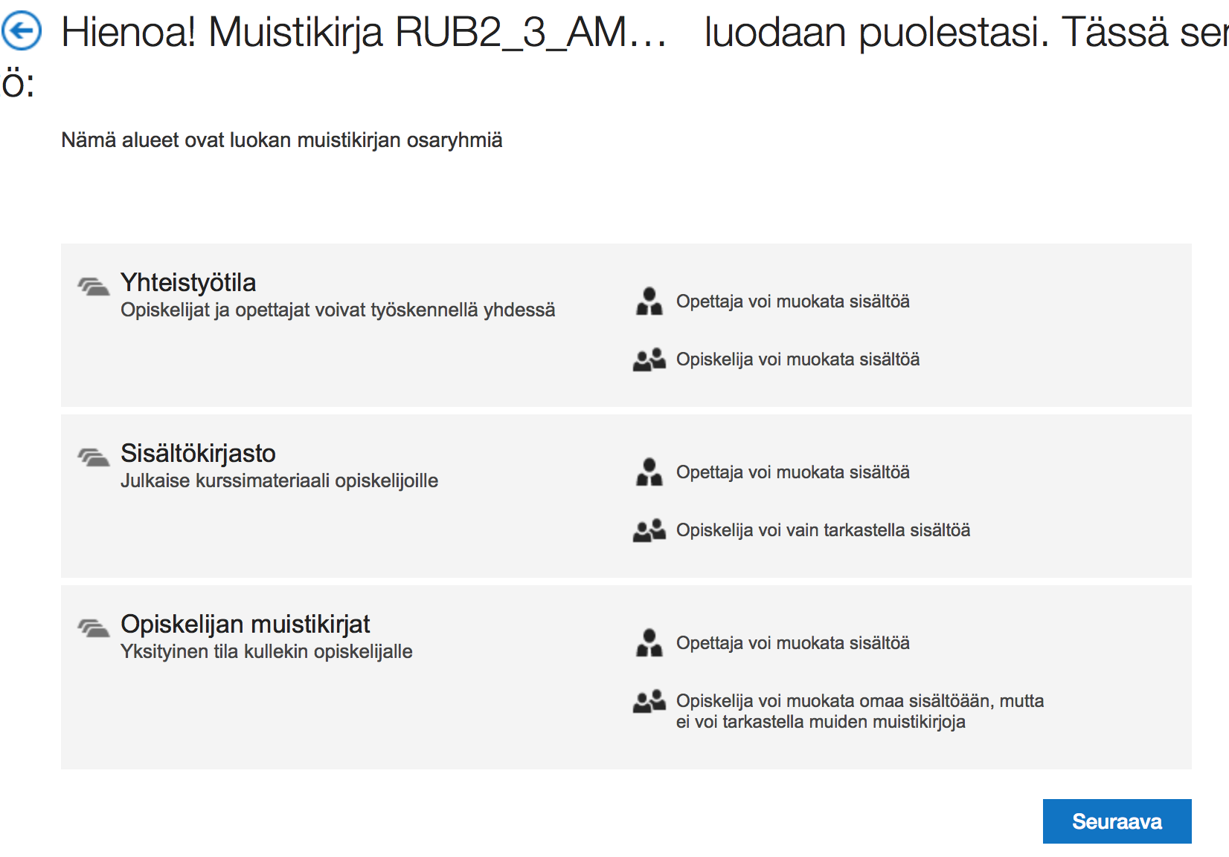
Valitse Seuraava.

Slide 7
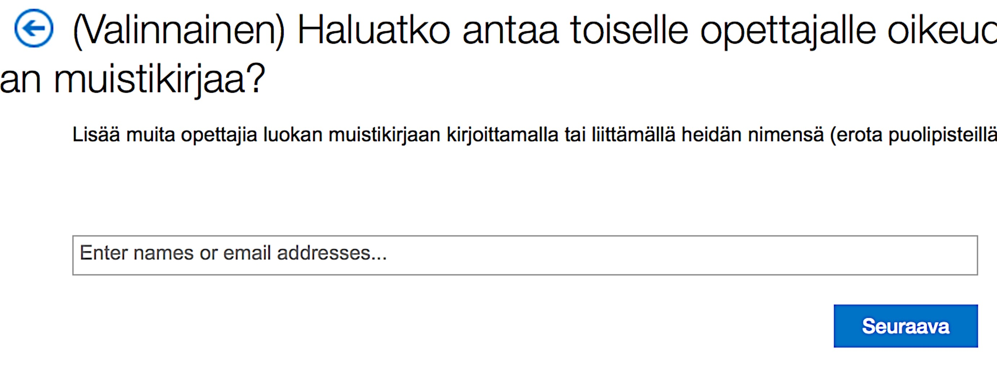
Jätä tyhjäksi.
Valitse Seuraava.

Slide 8
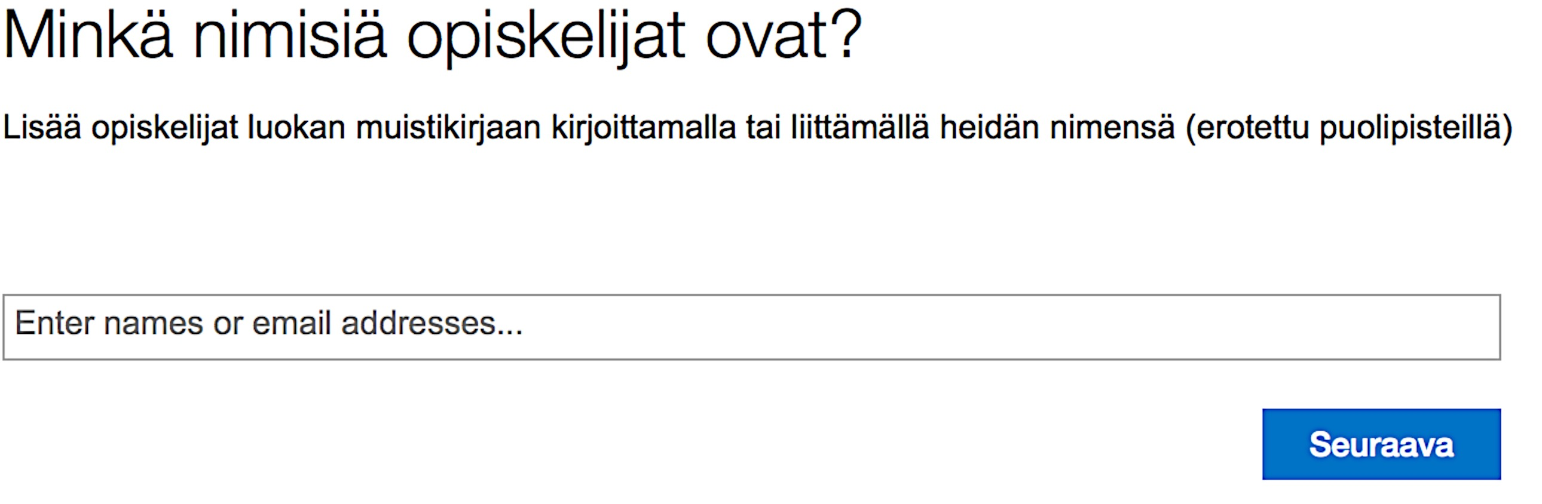
Lisää opiskelijat.
  Toistaiseksi opettaja joutuu lisäämään oppilaat yksi kerrallaan.
Valitse Seuraava.

Slide 9
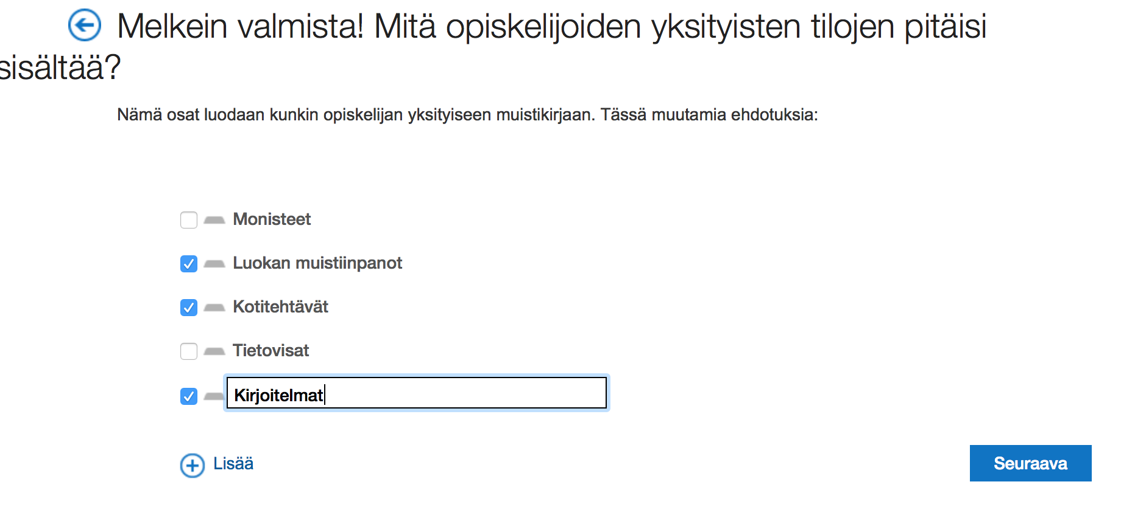
Oppilaan oma tila
Muokkaa opiskelijoiden yksityisen tilan osia.
  Voit valita valmiista osan/kaikki
  sekä lisätä uusia ja nimetä ne haluamallasi tavalla.
Valitse lopuksi Seuraava.

Slide 10
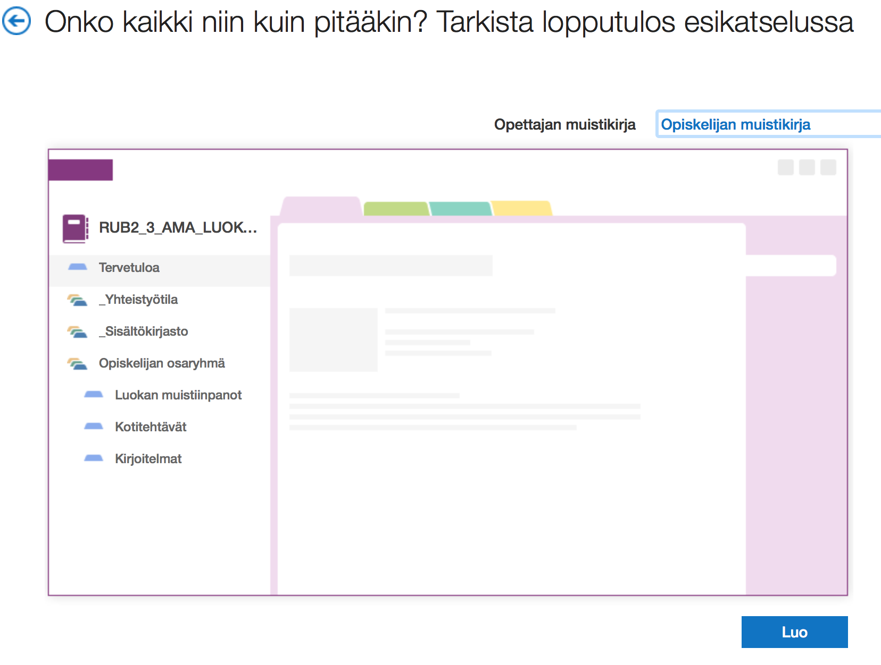
Esikatselu
Voit vielä esikatsella opettajan ja opiskelijan muistikirjanäkymää.
Jos vielä haluat tehdä muutoksia, valitse nuoli vasemmalle.
Valitse Luo.

Slide 11
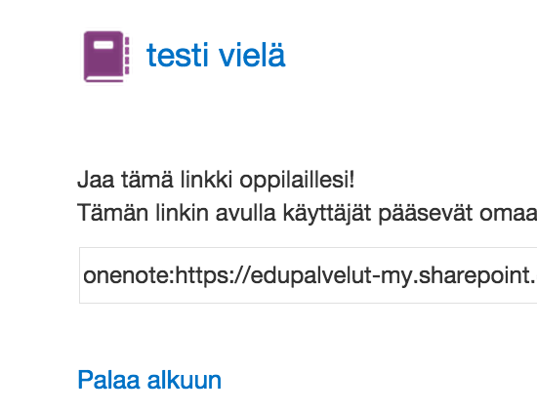
Saat tämän linkin myöhemminkin, mutta kopioi se tästä talteen.
Opiskelijoille kannattaa antaa linkki ilman onenote-sanaa, jotta he pääsevät suoraan online-versioon.
2. Valitse Palaa alkuun.

Slide 12
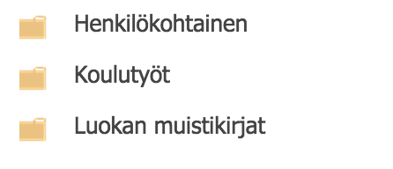
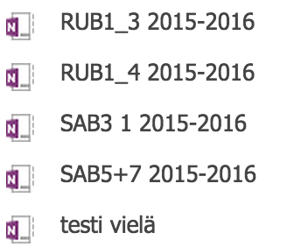
Muistikirjat löydät jatkossa Onedrivesta!

Slide 13
OneNote-oppaita
OneNoten perusidea:
  https://support.office.com/fi-fi/article/OneNote-Käytön-aloittaminen-020b2cd0-2e7e-4918-8e58-f434953acca2?d=2012-12-31+00%3a00%3a01&CorrelationId=ace93a8f-ec6f-4c28-9836-083b1a556e60&ui=fi-FI&rs=fi-FI&ad=FI
http://onenoteforteachers.com
Luokan OneNote-muistikirja:
  https://support.office.com/fi-fi/article/-Luokan-OneNote-muistikirjan-luontisovelluksen-käytön-aloittaminen-vaiheittainen-opas-opettajille-28666b8e-b0ae-48fe-b001-1874f5f6db58?ui=fi-FI&rs=fi-FI&ad=FI
  https://www.youtube.com/watch?v=KRSHgUMx73g

